Slide 1
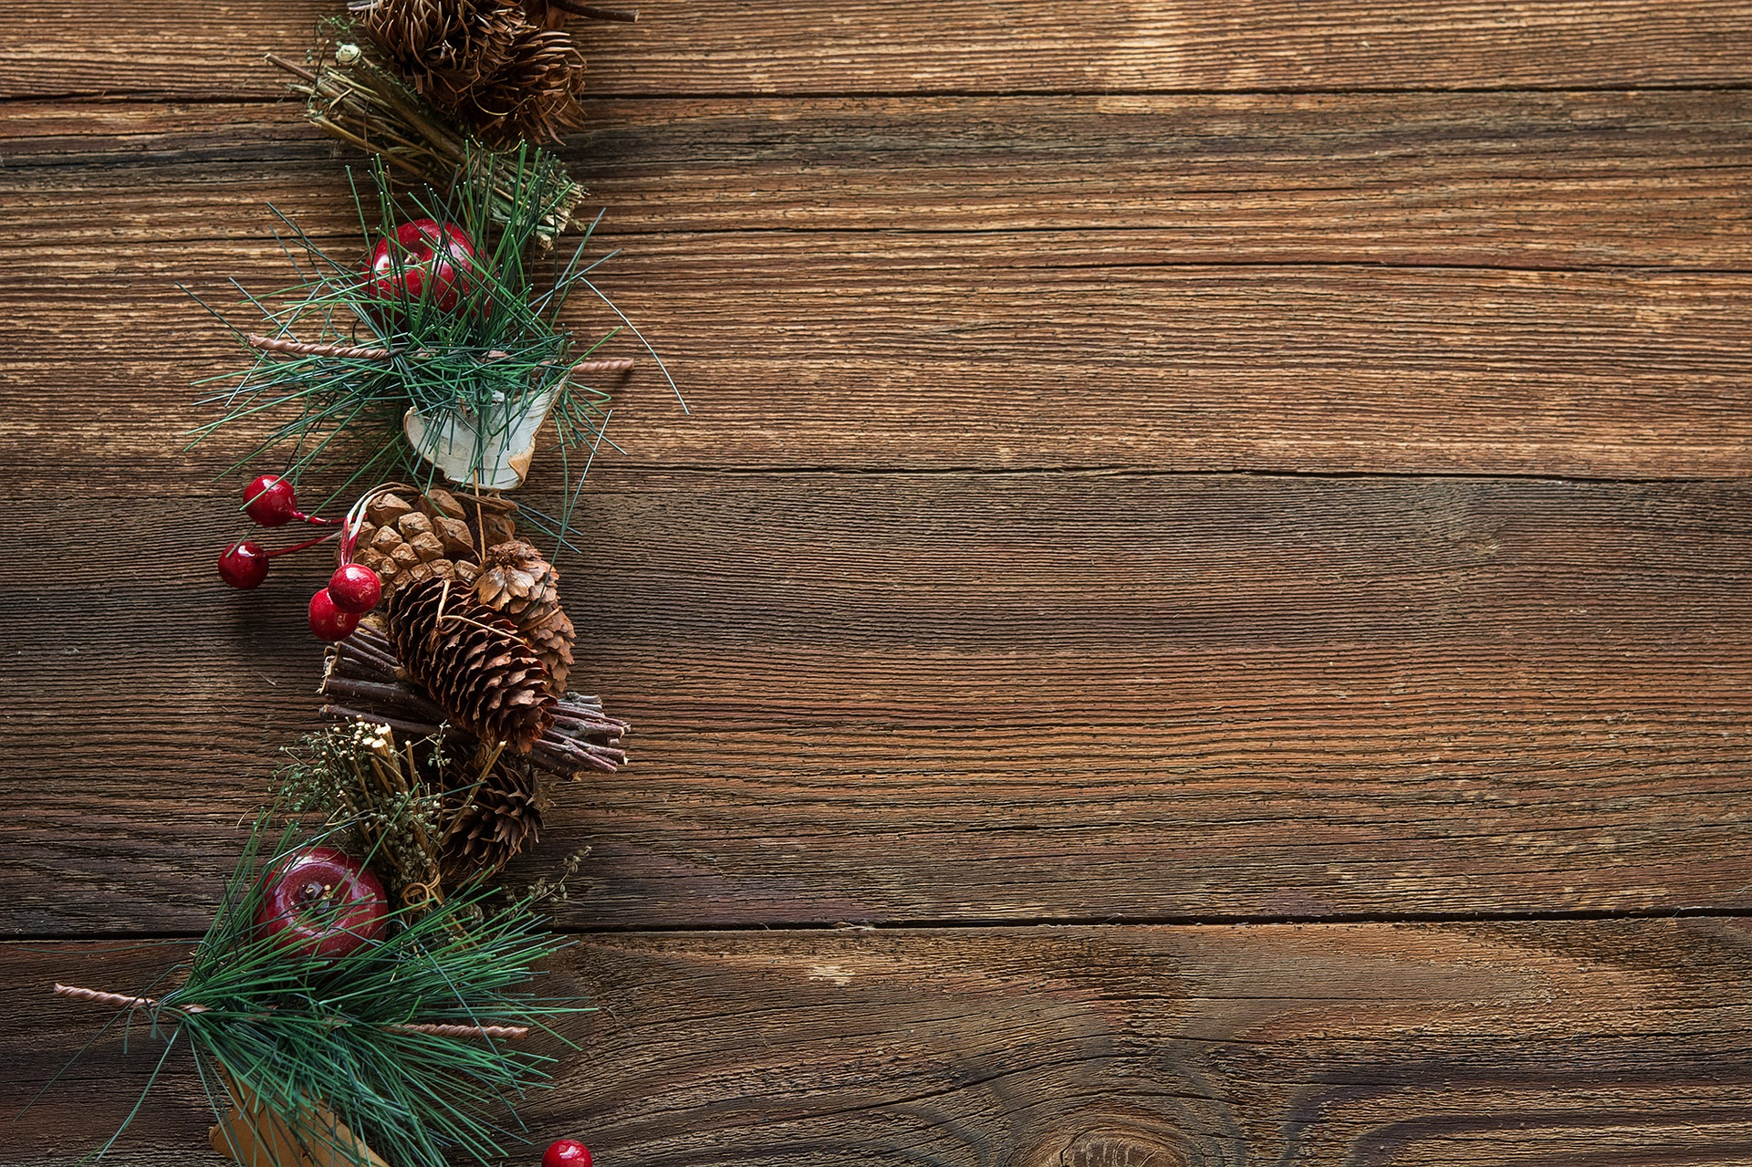

Suunnittele huovutettu koriste joulumaisemaa varten
  Koristeen voit tehdä esimerkiksi huovuttamalla villasta levyn ja leikkaamalla siitä haluamasi muodon
  Piirrä suunnitelmasi paperille:
  Minkä muotoisen koristeen haluat tehdä?
  Minkä kokoisen työn ehdit tehdä?
  Mitä värejä haluat käyttää?

Slide 2


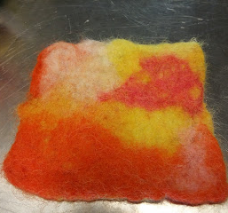
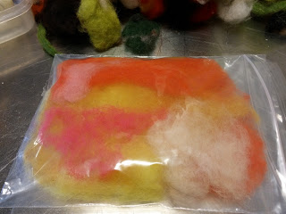
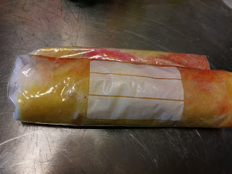


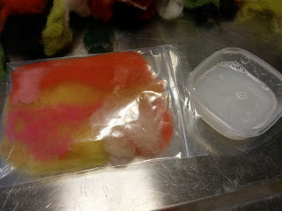
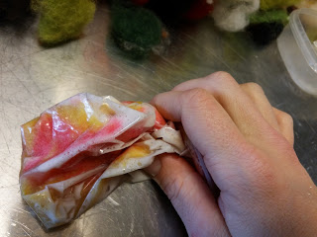

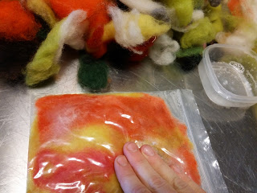
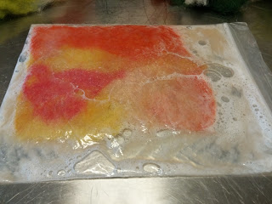
Tarvikkeet: Villaa, Minigrip-pussi, purkki, vettä ja saippuaa
1.
Kerää pussi täyteen villaa ja levitä ne tasaisesti
4.
Rullaa pussia,
kunnes villa on huopunut yhtenäiseksi
2.
Sekoita saippuaa veteen ja levitä liuosta villojen päälle pussin sisälle
5.
Kun villa on yhtenäinen, puristele sitä pussissa
3.
6.
Kun villalevy on kutistunut, huuhtele se ensin kylmällä, sitten kuumalla vedellä
Painele villaa
voimakkaasti
pussin päältä
Ohjekuvien lähde: http://toivonvintilta.blogspot.com/2015/11/siistia-markahuovutusta.html

Slide 3
SIIVOTAAN
LUOKKA

